Slide 1
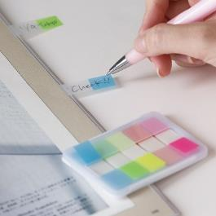
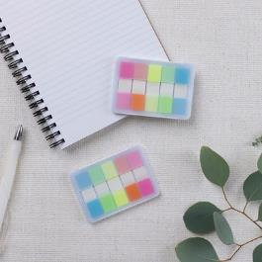
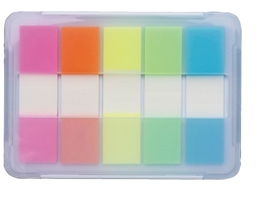
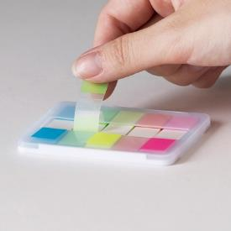
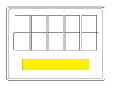
品番:S3075
パステルフィルム付箋
上代:\120(税込\132)
5色のカラフルなピックアップ式フィルム付箋
スリムなプラケース入り！
■商品情報
商品サイズ | 78×54×5㎜
重量 | 16g
材質 | PET・PS樹脂
カラー | ホワイト
備考 | 付箋/44×12㎜/5色各20枚、OPP袋入
梱入数 | 600
memo
■名入れ範囲
W55×H10mm

